Slide 1
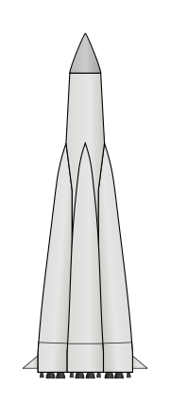
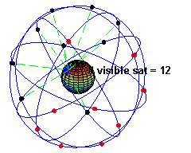
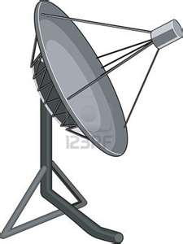
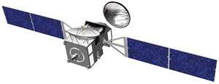
Komunikačná technika 2 cvičenie 8 - 17/18 Satelitné technológie a služby
Lˇ. Maceková

Slide 2
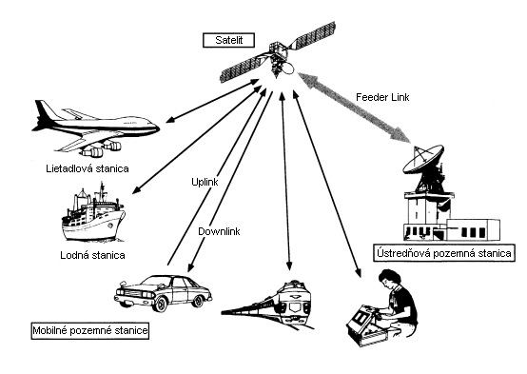
Kozmicκý segment (satelit):
- pohonný sytém (propulsion)
- riadenie a telemetria
- transponder
Základné prvky satelitnej komunikácie
Pozemný segment (pozem.stanica)
vysielač
prijímač
+ Prenosové systémy (kódovanie,modulácie,zabezpečenie,...)

Slide 3
Pojmy
- uplink
- downlink
- feederlink – komunikačná linka medzi ústredňovou pozemnou stanicou a satelitom
transpondér (Transmitter + Responder) – automatické zariadenie, ktoré prijíma, zosilňuje a znovu vysiela signál (a inej frekvencii) – pre tieto funkcie má na palube elektronické vybavenie... jeho parametre sú šírka kanála, nosná frekvencia, počet resp. mená konkrétnych TV a rozhlasových staníc v multiplexe + ostatné služby, výkon signálu (v minulosti to bol kanál s 1 analógovým programom)
LOS – line-of-sight – podmienka priamej viditeľnosti – pre dobrý príjem

Slide 4
Transparentné družice (staré) – spracovanie signálu sa prevádza na Zemi
Moderné sat. systémy:
- rýchly prenos dát s protokolmi IP a SAT ATM
- možnosť dynamického využitia spektra (Bandwidth on Demand)
- štatistický multiplex
- palubné spracovanie signálu (Onboard Processing Satellites),
- satelity s vlastnými prepínačmi (prepínače buniek ATM a smerovanie paketov k adresovaným účastníkom siete pomocou oddelených anténových zväzkov (Spot Beams)
hybridné siete – prenos možný cez ľubovoľné médium (satelit,
terestriálne, bezdrôtovo....), čo je možné len s jednotným protokolom (TCP/IP, ATM)

Slide 5
SLUŽBY UMOŽNENÉ VYUŽITÍM SATELITOV
- a pásma pre nich: definované RR (Radio Regulations) a ITU (Intern. Telecomm. Union)
medzikontinent. telefonovanie a tv-prenosy, ...
rádiové a TV vysielanie pre domácnosti kdekoľvek na svete (broadcast ... - šírenie)
mobilná komunikácia pre účastníkov na mori, vo vzduchu, v odľahlých oblastiach, s použitím malých prenosných až vreckových prístrojov; GSM, UMTS, ...
prístup k Internetu a jeho službám (TCP/IP): VSAT (Very Small Aperture Terminals) – pevné sat. siete určené pre prepojenie pobočiek multinár. spoločností, pre poskytnutie multimediálnych komunikačných širokopásmových služieb aj úzkopásmových služieb
rádiové určovanie pozície a rádionavigácia: GPS (Global Positioning System, USA), Galileo (EU), Glonass (ruský), Beidou Navig. Syst. (čínsky...)
meteorológia
štandardné frekvenčné a časové signály
amatérske služby
intersatelitné služby

Slide 6
Klasifikácia podľa výšky orbitálnej dráhy
- s tým súvisia aj ďalšie charakteristiky ...
LEO (Low Earth Orbit): Argos, Orbcomm, Iridium, Teledesic, Globalstar, Skybridge
MEO (Medium Earth Orbit) : Odyssey, GPS, Glonass, Galileo – navigácia, Telstar - komunikácia
GEO (Geostationary Earth Orbit) : Thuraya, Inmarsat (námorná komunikácia), cca 36000km nad rovníkom
HEO (Highly Eliptical Orbit) : Sirius Satellite Radio – nad S.Amerikou, Molnyia – nad pólmi
Obr. Príklad tvarov a rozmerov rôznych typov obežných dráh

Slide 8
Základné parametre satelitných systémov podľa typu orbity
Parameter | LEO | MEO | GEO | HEO
výška [km] | 500 – 3000 | 10 000 – 14 000 | 35 786 | 500 - 50 000
perióda [hours] | 1 - 3 | 6 – 8 | 23.93 | 3 – 24
oneskorenie [ms] | 6 – 30 | 70 – 120 | 240 – 280 | 50 – 320
viditeľnosť | niekoľko min. | niekoľko min. | 24 h. | 2 – 12 h.
kvalita signálu | dobrá | stredne dobrá | slabá | slabá (kolísajúca)
riadenie satelitu | zložité | stredne zložité | jednoduché | zložité
náklady na vynesenie satelitu | nízke | vysoké | vysoké | vysoké
oblasť pokrytia | veľká | stredne veľká | malá | veľká
nutný hand-off
veľa satelitov kvôli súvislému pokrytiu
nutnosť sledovať satelit (steerable antenna – riadená) alebo všesmerová prijímacia ant. na Zemi

Slide 9
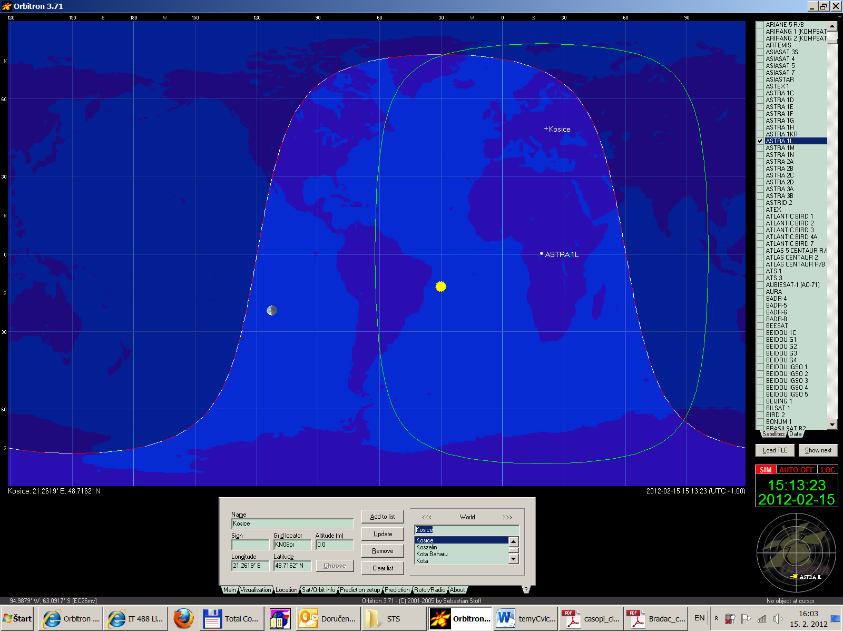
Ukážka okna aplikácie Orbitron (stiahnuť napr. zo str. http://www.stoff.pl/ + aktualizácia TLE zo str. http://www.stoff.pl/downloads.php)

Slide 10
Číslo pásma | Názov a účel | Abecedný symbol | Frekvencia
4 | VLF |  | 3÷30 kHz
5 | LF |  | 30÷300 kHz
6 | MF |  | 300÷3GHz
7 | HF |  | 3÷30 MHz
8 | VHF (TV aj niektoré LEO služby) |  | 30÷300 MHz
9 | UHF (dtto.) |  | 300 MHz÷3 GHz
10 | SHF (Super High Frequency) 3÷30 GHz | L - pásmo | 1÷2 GHz
 |  | S - pásmo | 2÷4 GHz
 |  | C - pásmo | 4÷8 GHz
 |  | X - pásmo | 8÷12 GHz
 |  | Ku - pásmo | 12÷18 GHz
 |  | K - pásmo | 18÷27 GHz
11 | EHF (Extremely High) 30÷300 GHz | Ka - pásmo | 27÷40 GHz
 |  | Milimetrové vlny | 40÷300 GHz
12 | THF (Tremendously...) | Submilimetrové vlny | 300÷3000 GHz
Rádiofrek-venčné pásma –
všetky
- z toho satelitné

Slide 11
EARTHSTATION FREQUENCIES
BAND | FREQUENCY
IF | 70 - 150 MHz
L | 800 - 2150 MHz
SATELLITE FREQUENCIES (GHz)
BAND | DOWNLINK | UPLINK
C | 3.700 - 4.200 | 5.925 - 6.425
X (Military) | 7.250 - 7.745 | 7.900 - 8.395
Ku (Europe) | FSS: 10.700 - 11.700 DBS: 11.700 - 12.500 Telecom: 12.500 - 12.750 | FSS & Telecom: 14.000 - 14.800 DBS: 17.300 - 18.100
Ku (America) | FSS: 11.700 - 12.200 DBS: 12.200 - 12.700 | FSS: 14.000 - 14.500 DBS: 17.300 - 17.800
Ka | ~18 - ~31 GHz
EHF | 30 - 300
V | 36 - 51.4
DBS = Direct Broadcast Satellite (Consumer direct-to-home Satellite TV) FSS = Fixed Satellite Service (Geostationary Comms Satellites for TV/Radio stations and networks) (Hz = Hertz, MHz = Megahertz, GHz= Gigahertz)
http://www.inetdaemon.com/tutorials/satellite/satellite-frequency-bands.shtml

Slide 12
Tab. : Príklady up a down dráh pri sat. kom. (vyššia frekv. je pre uplink)

Slide 13
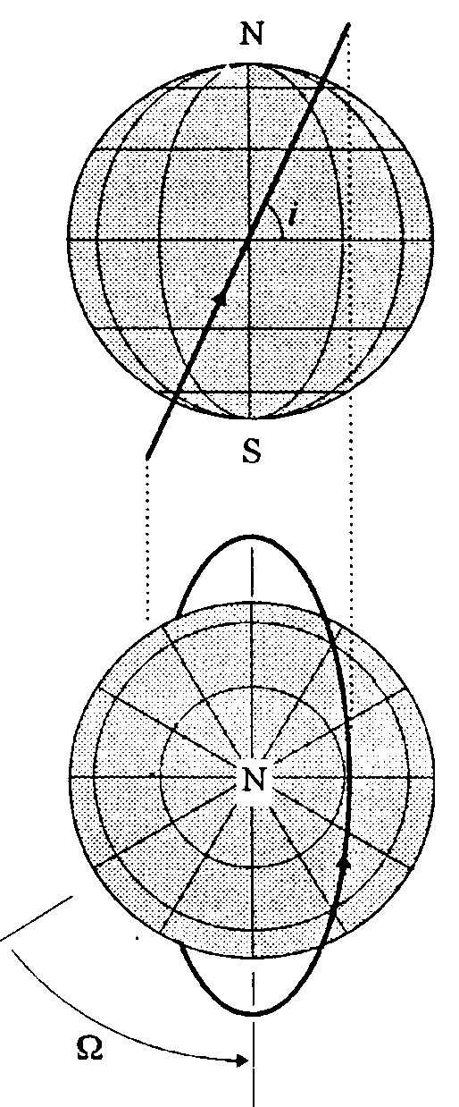
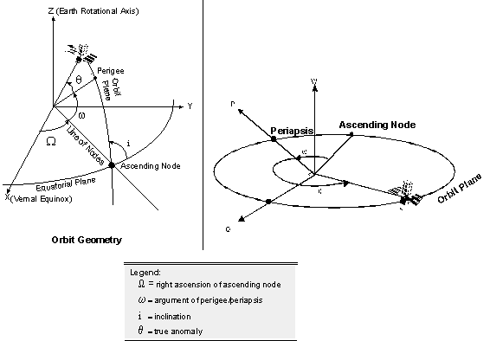
Ďalšie dôležité pojmy - orientácia obežnej roviny a obežnej dráhy v priestore:
inklinácia i – uhol medzi rovinou obehu a rovinou rovníka Zeme
uzol (node) – bod, v ktorom satelit prechádza rovinou rovníka
vzostupný uzol (ascending node) – ak sat. prechádza z juhu na sever
- orientácia vzostupného uzla (Ω) – vzhľadom k referenčnému smeru, ktorým je smer na rovníkovej rovine od stredu Zeme k jarnému bodu...(nejakej hviezde) v jarnej rovnodennosti
[1,2]

Slide 14
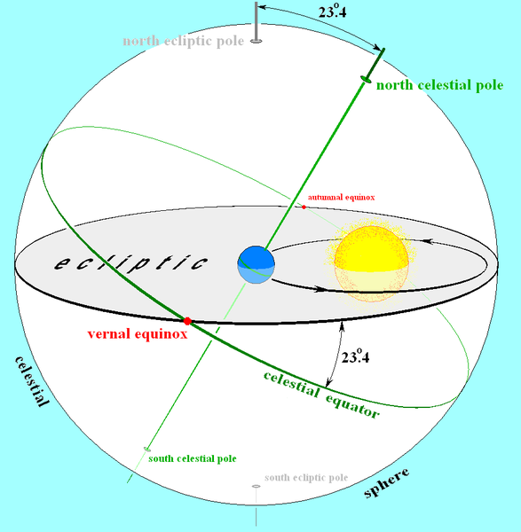
Pojmy - anglické vs. slovenské :
vernal equinox=jarný bod
celestial=nebeský
ecliptic= ekliptika
celestial sphere=nebeská guľa
nebeský (svetový) rovník =
celestial equator (priemet roviny rovníka Zeme na nebeskú sféru)
obr. – zdroj: http://en.wikipedia.org/wiki/File:Earths_orbit_and_ecliptic.PNG

Slide 15
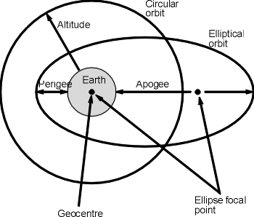
- výška
- kruhová dráha
- eliptická dráha
Rýchlosť satelitu: - v apogeu najnižšia, v perigeu najvyššia
Perióda obehu elipsy ale aj kruhu:
(vzhľadom k inerciálnemu priestoru-k pozadiu, ktoré nemení svoju rýchlosť):
T² = (4 π² a³) / μ
a – hl. poloos
μ – Keplerova konštanta= G.m_{E}
_{Pre GEO: 23 h. 56 min 4,1 s.}
=hviezdny deň, nie slnečný(slnečný deň je 24h.)
- ohnisko elipsy
Obr.: Obežné dráhy satelitov; názvoslovie
zdroj: www.radio-electronics.com/info/satellite/sate...

Slide 16
PROBLEMATIKA PORÚCH OBEŽNÝCH DRÁH
GEO orbita nie je presne kruhová, ani nie je presne nad rovníkom (určitá inklinácia), pôsobenie zemskej príťažlivosti je rôzne aj v dôsledku výrazných nerovností povrchu (pohoria, nížiny, hladina morí)
je neustále ovplyvňovaná premenlivými silami slnka a mesiaca - → vznik rušivých polohových „oscilácií“ (L,R,Z oscilácie v pravouhlom systéme R-Radial, L-tangential, Z-kolmo na rovinu R,L)
musia sa systematicky korigovať – riadením družice
pri ostatných typoch dráh sa ešte pridáva vplyv „splošteného tvaru“ zemegule (na póloch je polomer Zeme o 21 km < než na rovníku)
- pri inklinácii eliptickej dráhy 63,4 ° sa porucha neobjavuje (a to platí zrejme pre ktorúkoľvek planétu → satelity s touto inklináciou niekde inde v kozme môžu byť umelé ☺ ) [4] ( systémy viacerých družíc majú teda rovnaký parameter a, e, i, ω, ale odlišné Ω)
s tým súvisia potom odchýlky pokrytia (pri posudzovaní komunikácie užívateľ–satelit

Slide 17
Ďalšie parametre
odstup (separácia) medzi družicami na tej istej dráhe (u GEO systémov...2 až 3°)
elevácia (uhol nad horizontom) a azimut (uhol pravo-ľavého natočenia antény) viditeľnej družice na danom mieste, dĺžka (šikmej) zostupnej dráhy družice
magn. deklinácia (odklon) skutočného sev. pólu Zeme od magnetického sev. pólu – musí sa zohľadniť pri výpočte azimutu a elevácie prijímacej antény (čiary na mape, spájajúce miesta s rovnakými magn. deklináciami = izogóny) – mení sa s časom
(DOBRA STRANKA PRE ZISTENIE magn. deklinacie:
http://www.ngdc.noaa.gov/geomagmodels/struts/calcDeclination)
Zem. šírka (latitude)
Zem. dĺžka (longitude)
Deklinácia

Slide 18
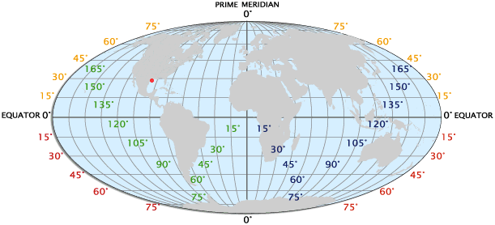
Longitude
Latitude
source: http://www.worldatlas.com/aatlas/imageg.htm

Slide 19
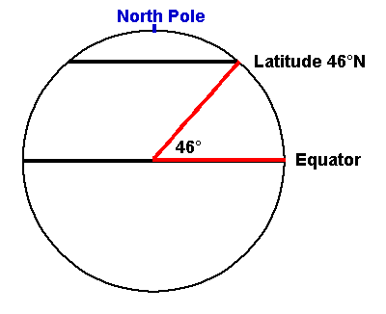
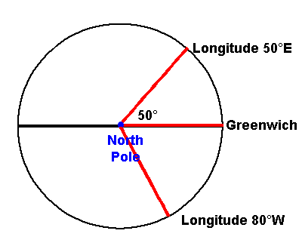
Osový systém „Zemepisná šírka (latitude) [°],
Zemepisná dĺžka (longitude) [°]“
vystupujú vo vzťahoch pre výpočet Az. a El.
www.sailtrain.co.uk/.../images/latitude46.gif

Slide 20
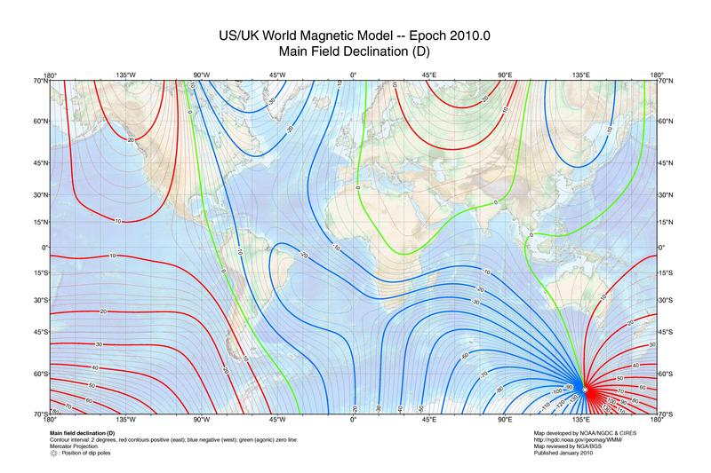
Magnetická deklinácia – izogóny v r. 2010
http://en.wikipedia.org/wiki/Magnetic_declination

Slide 21
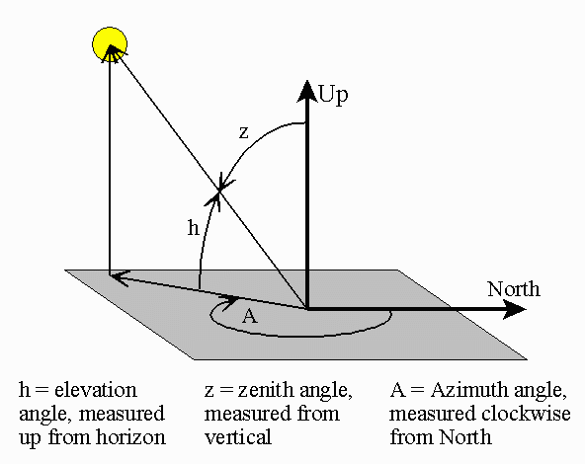
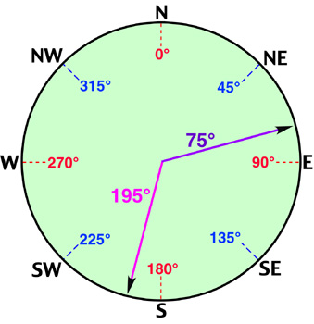
AZIMUT – orientovaný uhol medzi určitým smerom a severným smerom (z pohľadu užívateľa)
Pozícia satelitu a nastavenie prijímacej antény- azimut a elevácia
rovina horizontu alebo hladiny mora
www.physicalgeography.net/.../angles_azimuth.jpg
www.srrb.noaa.gov/highlights/sunrise/azelzen.gif
Elevácia (h) - uhol vo zvislej rovine meraný od vodorovnej roviny k smeru pohľadu

Slide 22
Výpočet uhlov pre nastavenie satelitnej antény EL-elevácie, AZ-azimutu:
Keď sme na J-pologuli, trochu inak:
Výpočet pomocného parametra h:
Hodnota 0.1513:
Nastavenie AZ vzhľadom na magn.deklináciu:
Kde: S...pozícia satelitu (jeho zem. dĺžka) v stupňoch; pri východných (°E ) treba brať zápornú hodnotu
L... Zem. dĺžka miesta príjmu, pri východných (°E ) treba brať zápornú hodnotu
B – zem.šírka miesta príjmu
R – polomer Zeme
H – výška satelitu na zem.povrchom
Výpočet LNB Skew (natočenie nízkošumového konvertora- Low Noise Block):
Príklady na výpočet – D.ú.

Slide 23
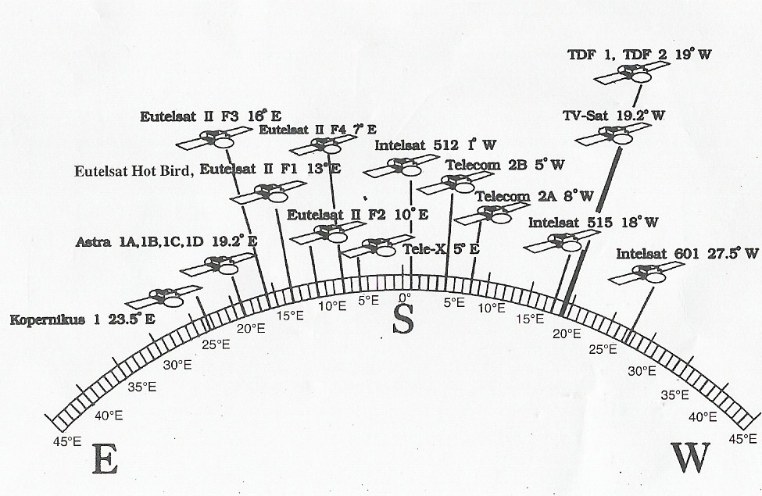
Výber satelitu...

Slide 24
alebo z iných dostupných údajov...
Name | NORAD ID | Int'l Code | Launch date | Period [minutes] | Longitude | Action
INTELSAT 16 | 36397 | 2010-006A | February 12, 2010 | 1538.2 | 0° | Track it
TELECOM 2C | 23730 | 1995-067A | December 6, 1995 | 1470.3 | 145.9° W | Track it
INMARSAT 2-F1 | 20918 | 1990-093A | October 30, 1990 | 1436.1 | 142.1° W | Track it
GALAXY 15 | 28884 | 2005-041A | October 13, 2005 | 1436.1 | 133° W | Track it
DIRECTV 7S | 28238 | 2004-016A | May 4, 2004 | 1436.1 | 119.1° W | Track it
ECHOSTAR 7 | 27378 | 2002-006A | February 21, 2002 | 1436.1 | 118.9° W | Track it
GSTAR 1 | 15677 | 1985-035A | May 8, 1985 | 1436.1 | 105.7° W | Track it

Slide 25

Potrebujeme však vedieť niečo o anténach ☺

Slide 26
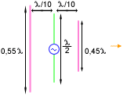
Problematika antén
Izotropný žiarič (isotropic radiator) všesmerová anténa – fiktívna – často používaná ako vzťažná pri vyjadrení zisku iných antén v [dBi]
Smerové antény (vyžarovaný výkon je sústredený do užšieho lúča → smerová charakteristika je tvarovaná konštrukčným prevedením antény). Základný prvok smerovej antény - dipól
smer max.príjmu
dipól (polvlnový: l=λ/2
Ďalšie tvary smerových antén
Anténa typu Yagi
reflektor– pasívny prvok antény – odráža e-m žiarenie na žiarič,formuje tvar charakteristiky, zvyšuje zisk
žiarič – aktívny prvok antény – napr. polvlnový dipól
direktory – pasívne prvky antény – formujú tvar charakteristiky, zvyšujú zisk
smer dopadajúceho e-m žiarenia - signálu
- všetko upevnené na vodivej, alebo nevodivej tyči

Slide 27
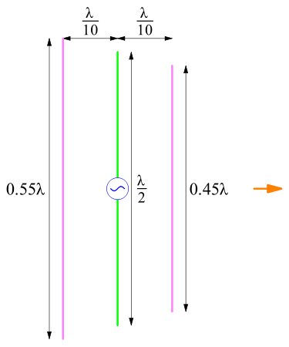
- Potom smerový uhol Yagiho antény (je už užší než uhol samotného dipólu):
Ďalšie konštrukčné tvary antén:
Žiariče môžu mať rôzny tvar (slučkový dipól, „krídelká“- tvar V, ...), reflektory majú tiež rôzny tvar (viac tyčí, ploché mreže vodivo pospájané, tvarované do „vankúša“ alebo do paraboloidu, tanierové v tvare paraboloidu,...), direktorov v Yagiho anténach može byť viac.
To všetko ovplyvňuje zisk a smerovosť antény (účinnosť smerovej charakteristiky, počet lalokov, smerový uhol)
žiarič (dipól)
-3dB
- hlavný lalok
0dB
- zadný lalok (tiež môže byť hlavný a ďalšie)
smerový uhol
- postranný lalok

Slide 28
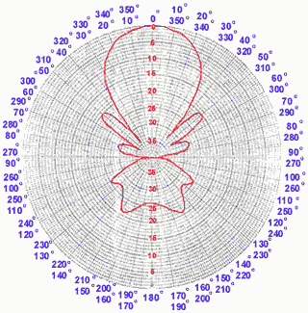
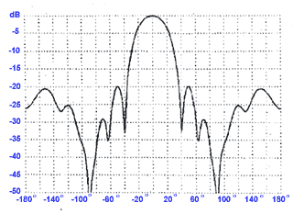
Obr. Ukážka anténovej charakteristiky v pravouhlých súradniciach (rovina „E“, horizontálna) pre typickú 10-prvkovú Yagi-anténu
a v polárnych súradniciach

Slide 29
snaha konštruktérov: zlepšiť smerovosť a zvýšiť zisk → rôzne reflektory;
pre satelitný príjem parabolické reflektory

Slide 30
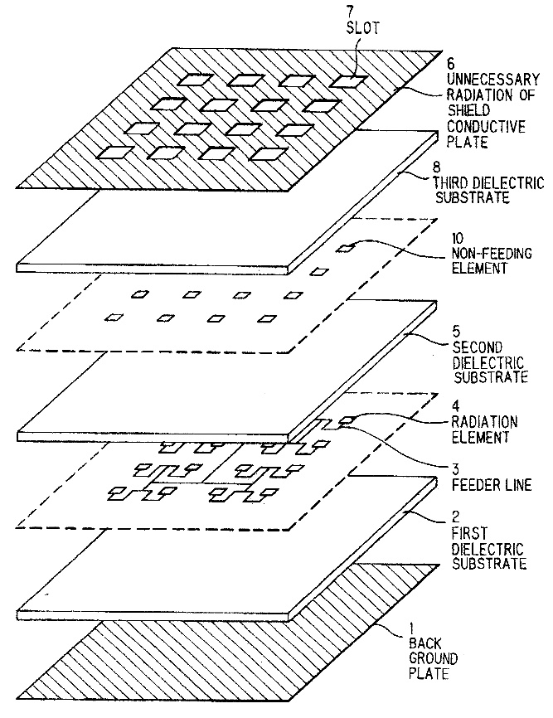
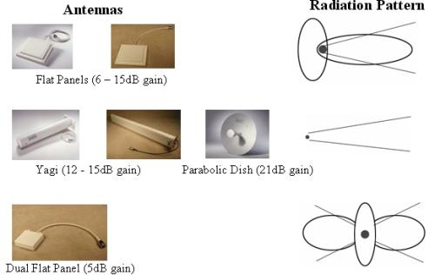
plošné antény

Slide 31
Plošná anténa
žiariče (poprepájané vodivé plôšky)
Obr. : Hitachi

Slide 32
Reflektorové antény – parabolové, „tanierové“ (Dish) antény
reflektor
žiarič
Symmetrická spredu napájaná (žiarič je vpredu, na strane dopadajúceho e-m žiarenia)
Ofsetová (výrez z hornej časti parabolickej plochy – výhody: menší rozmer, nenasneží ...) - spredu napájaná
Ofsetová – Cassegrain (2 reflektory...)
Offset-Fed, Gregorian

Slide 33
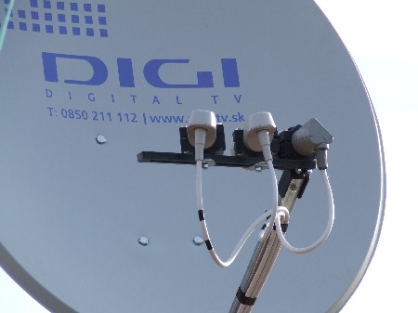
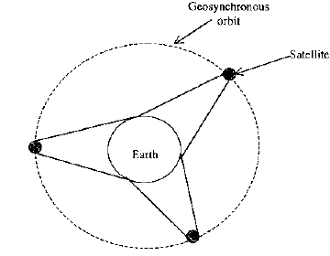
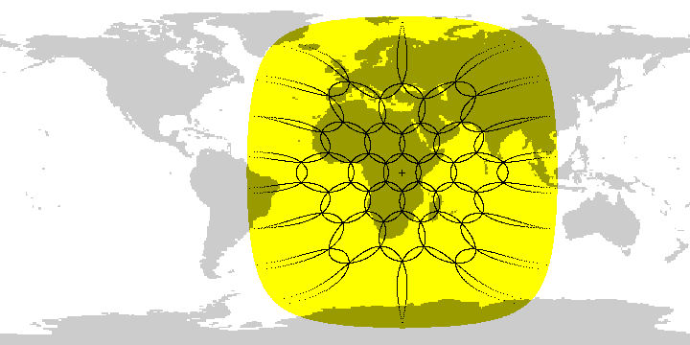
Obr. Príklad tvorby tvarovanej stopy (footprint) – plochy pokrytej signálom sat. antény (viac žiaričov, jeden reflektor/“tanier“)
Obr. Stopa (ožiarená plocha) z 1 GEO-satelitu (3 GEO satelity pokryjú po obvode celú Zem)

Slide 34
takže teraz môžeme:
Pozícia satelitu a nastavenie prijímacej antény- azimut a elevácia
rovina horizontu alebo vodorovnej roviny
AZIMUT – orientovaný uhol medzi určitým smerom a severným smerom (z pohľadu užívateľa)
www.physicalgeography.net/.../angles_azimuth.jpg
www.srrb.noaa.gov/highlights/sunrise/azelzen.gif
Elevácia (h) - uhol vo zvislej rovine meraný od vodorovnej roviny k smeru pohľadu

Slide 35
Výpočet uhlov pre nastavenie satelitnej antény EL-elevácie, AZ-azimutu:
Keď sme na J-pologuli, trochu inak:
Výpočet pomocného parametra h:
Hodnota 0.1513:
Nastavenie AZ vzhľadom na magn.deklináciu:
Kde: S...pozícia satelitu (jeho zem. dĺžka) v stupňoch; pri východných (°E ) treba brať zápornú hodnotu
L... Zem. dĺžka miesta príjmu, pri východných (°E ) treba brať zápornú hodnotu
B – zem.šírka miesta príjmu
R – polomer Zeme
H – výška satelitu na zem.povrchom
Výpočet LNB Skew (natočenie nízkošumového konvertora- Low Noise Block):
Príklady na výpočet – D.ú.

Slide 36
References:
[1] J. Montana: Introduction to Satellite Communications, George Mason Univ. 2003 (presentation)
[2] Mobilné satelitné komunikácie (Preklad [4])
[3] M.O.Kolawole: Sat. Comm. Engineering.,Marcel Dekker, 2002, USA
[4] S.Omori, H. Wakana, S. Kawase: Mobile satellite Communications, 1998, Artech House, USA.

